Slide 1

HỆ THỐNG TỰ HỌC ONLINE
GVLT: Trương Phước Lộc

Slide 2
Thành viên
1642019 – Nguyễn Thái Hòa
1642021 – Hà Nguyễn Thái Học
1642041 – Vũ Thị Trà Mi
1642049 – Dương Tấn Huỳnh Phong
1642051 – Nguyễn Xuân Phúc

Slide 3
Bảng ghi nhận thay đổi tài liệu
Ngày | Phiên bản | Mô tả | Người thay đổi
1/1/2018 | 1.0 | Tạo tài liệu | Vũ Thị Trà Mi

Slide 4
Technologies
Những công nghệ áp dụng:
Frontend: HTML – CSS – JAVA SCRIPT
Backend: ASP.NET
Database: SQL SERVER
Browser:
IE 8+
Chrome: latest version
Firefox: latest version
Safari (windows): latest version

Slide 5
Sitemap
Trang chủ
Tài khoản
Sách giáo khoa
Câu hỏi
Bài toán
Đăng ký
SGK mới đăng tải
Câu hỏi mới đăng tải
Bài tập mới đăng tải
Đăng nhập
SGK theo chủ đề
Câu hỏi theo chủ đề
Tra cứu bài tập
Đăng xuất
Tra cứu SGK
Tra cứu câu hỏi
Xem bài tập
Xem và cập nhật thông tin cá nhân
Xem SGK
Xem câu hỏi
Đăng tải bài tập
Đăng tải SGK
Đăng tải câu hỏi
Cập nhật bài tập
Xem lịch sử hoạt động
Cập nhật SGK
Xóa SGK

Slide 6
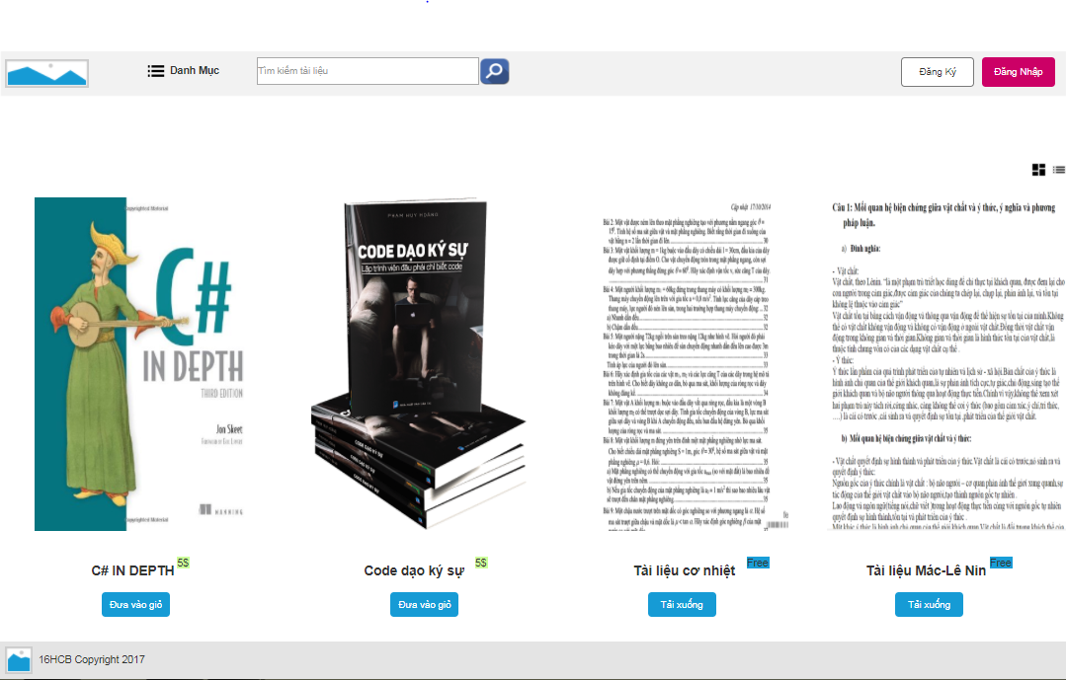
Trang chủ

Slide 7
Sitemap
Trang chủ
Tài khoản
Sách giáo khoa
Câu hỏi
Bài toán
Đăng ký
SGK mới đăng tải
Câu hỏi mới đăng tải
Bài tập mới đăng tải
Đăng nhập
SGK theo chủ đề
Câu hỏi theo chủ đề
Tra cứu bài tập
Đăng xuất
Tra cứu SGK
Tra cứu câu hỏi
Xem bài tập
Xem và cập nhật thông tin cá nhân
Xem SGK
Xem câu hỏi
Đăng tải bài tập
Đăng tải SGK
Đăng tải câu hỏi
Cập nhật bài tập
Xem lịch sử hoạt động
Cập nhật SGK
Xóa SGK

Slide 8
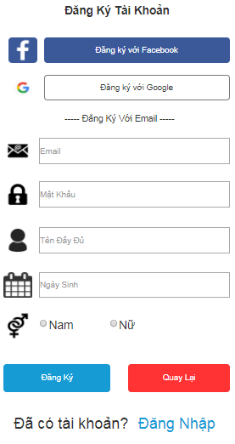
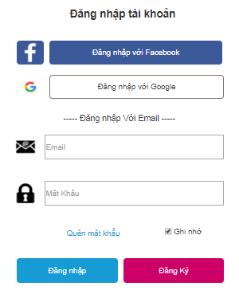
Đăng ký và đăng nhập

Slide 9
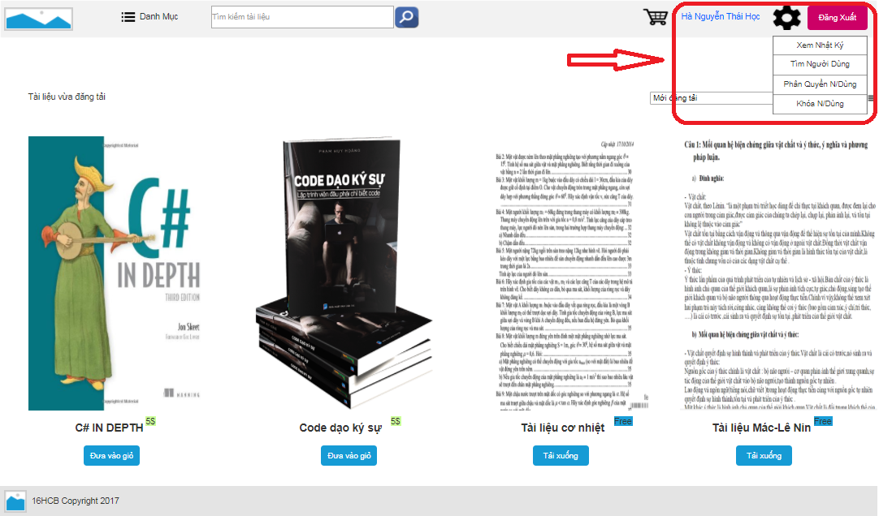

Slide 10
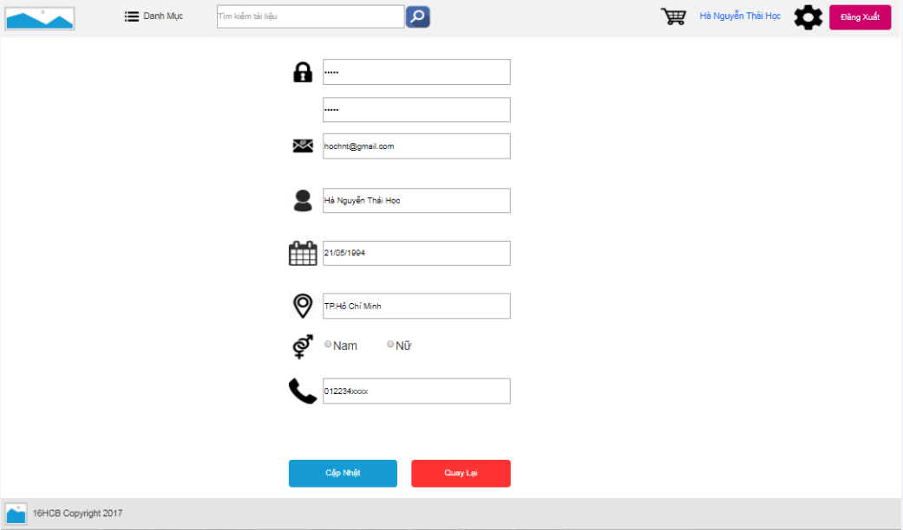
Xem và cập nhật thông tin cá nhân

Slide 11
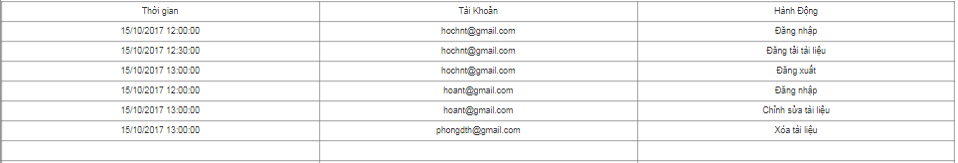
Xem lịch sử hoạt động

Slide 12
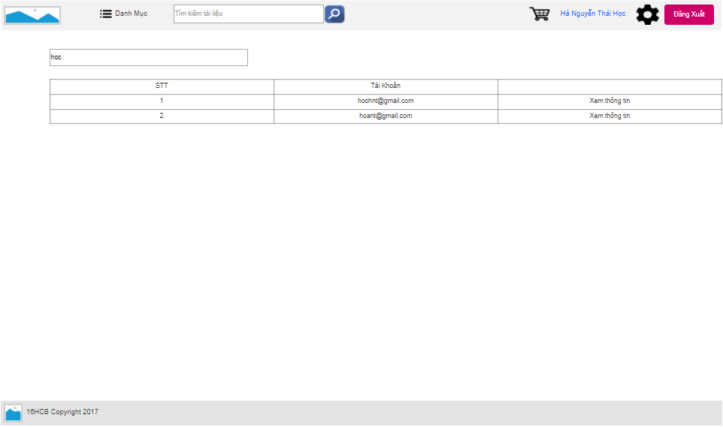
Tìm kiếm người dùng

Slide 13
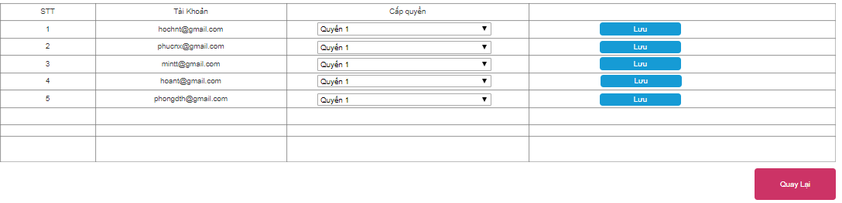
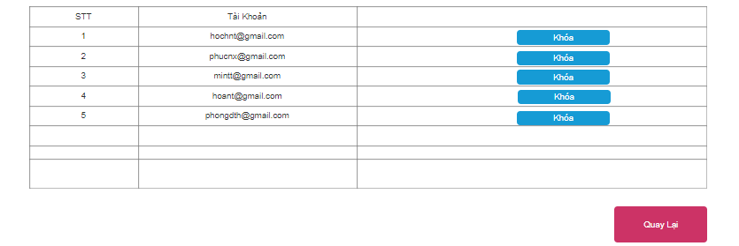
Phân quyền người dùng
Khóa người dùng

Slide 14
Sitemap
Trang chủ
Tài khoản
Sách giáo khoa
Câu hỏi
Bài toán
Đăng ký
SGK mới đăng tải
Câu hỏi mới đăng tải
Bài tập mới đăng tải
Đăng nhập
SGK theo chủ đề
Câu hỏi theo chủ đề
Tra cứu bài tập
Đăng xuất
Tra cứu SGK
Tra cứu câu hỏi
Xem bài tập
Xem và cập nhật thông tin cá nhân
Xem SGK
Xem câu hỏi
Đăng tải bài tập
Đăng tải SGK
Đăng tải câu hỏi
Cập nhật bài tập
Xem lịch sử hoạt động
Cập nhật SGK
Xóa SGK

Slide 15
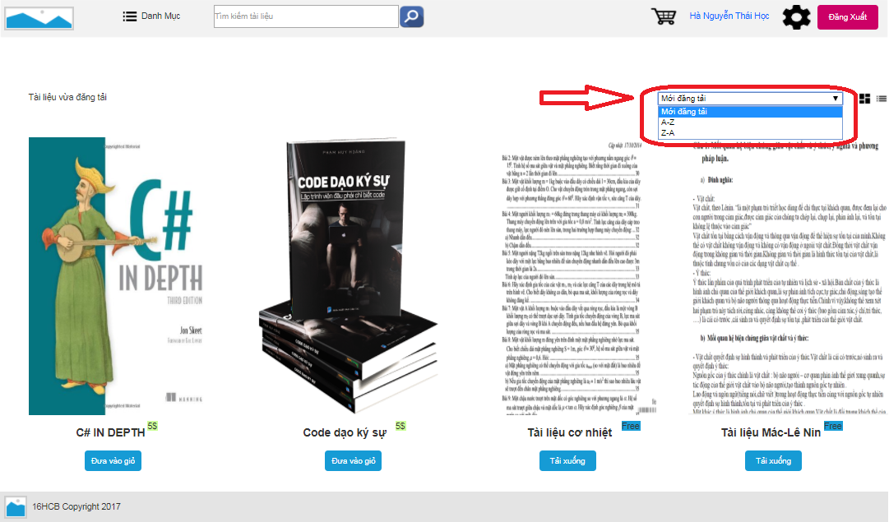
Xem danh sách SGK mới nhất

Slide 16
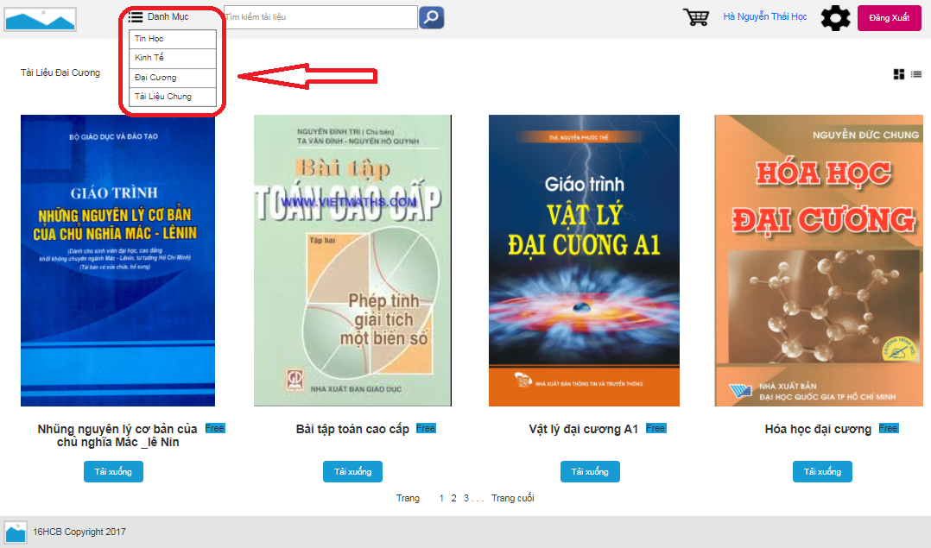
Xem danh sách SGK theo chủ đề

Slide 17
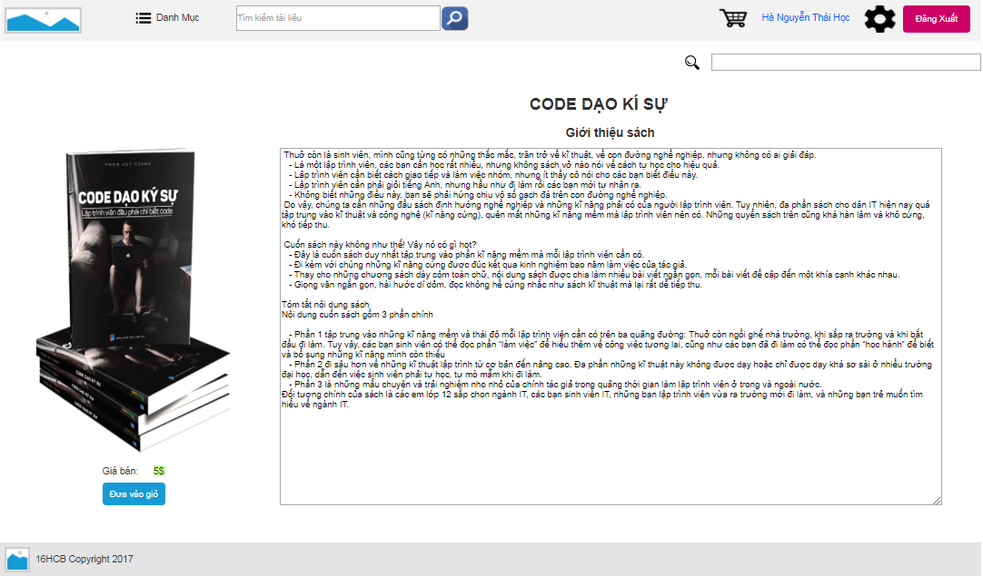
Xem chi tiết SGK

Slide 18
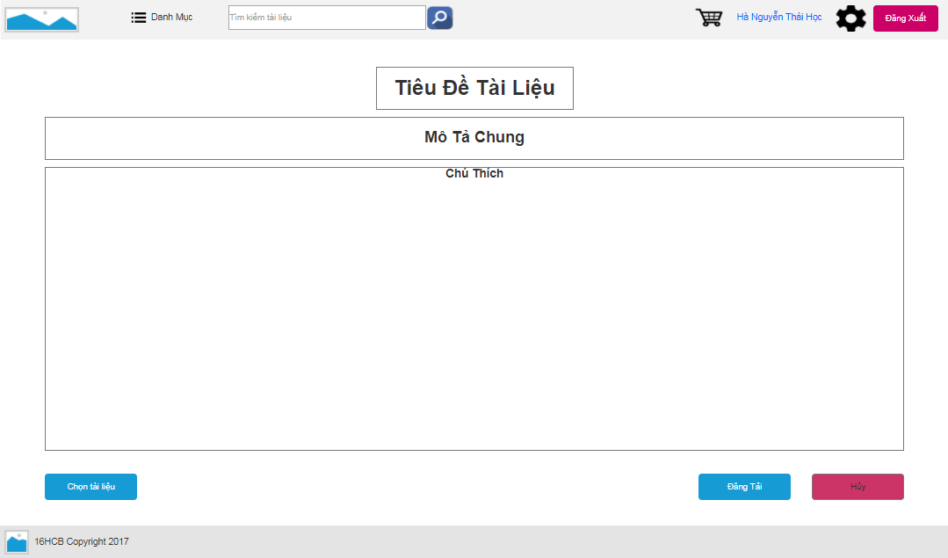
Đăng tải tài liệu

Slide 19
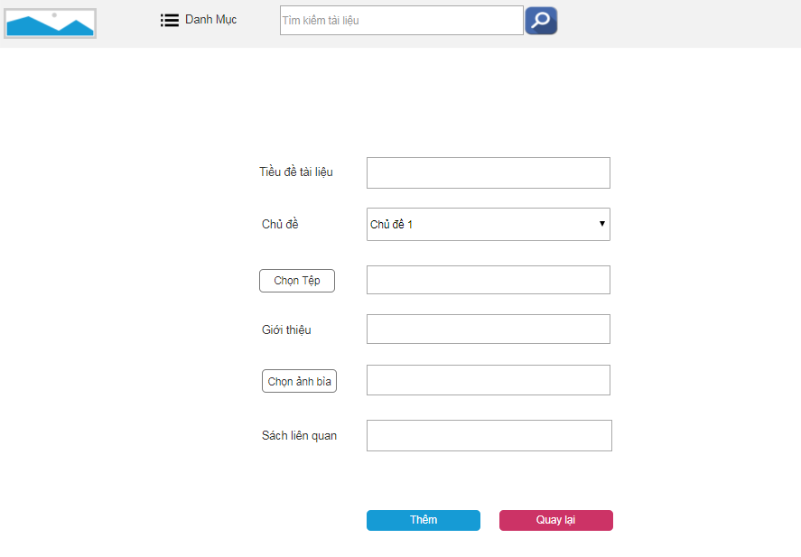
Cập nhật tài liệu

Slide 20
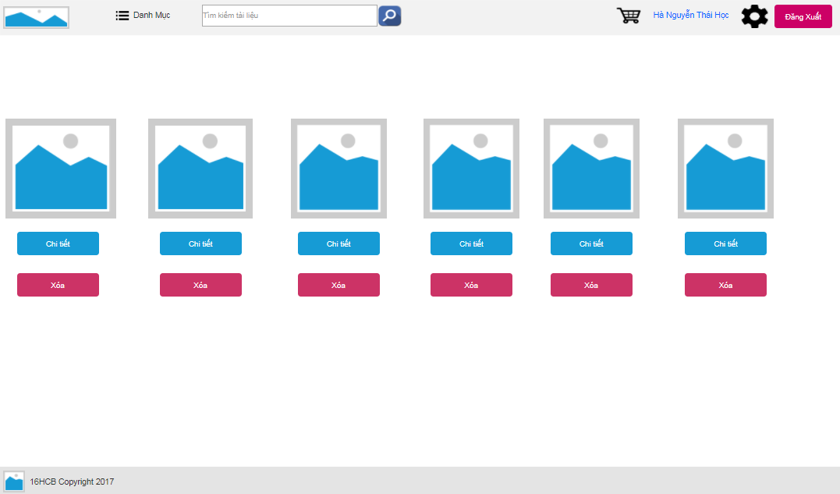
Xóa tài liệu

Slide 21
Sitemap
Trang chủ
Tài khoản
Sách giáo khoa
Câu hỏi
Bài toán
Đăng ký
SGK mới đăng tải
Câu hỏi mới đăng tải
Bài tập mới đăng tải
Đăng nhập
SGK theo chủ đề
Câu hỏi theo chủ đề
Tra cứu bài tập
Đăng xuất
Tra cứu SGK
Tra cứu câu hỏi
Xem bài tập
Xem và cập nhật thông tin cá nhân
Xem SGK
Xem câu hỏi
Đăng tải bài tập
Đăng tải SGK
Đăng tải câu hỏi
Cập nhật bài tập
Xem lịch sử hoạt động
Cập nhật SGK
Xóa SGK

Slide 22
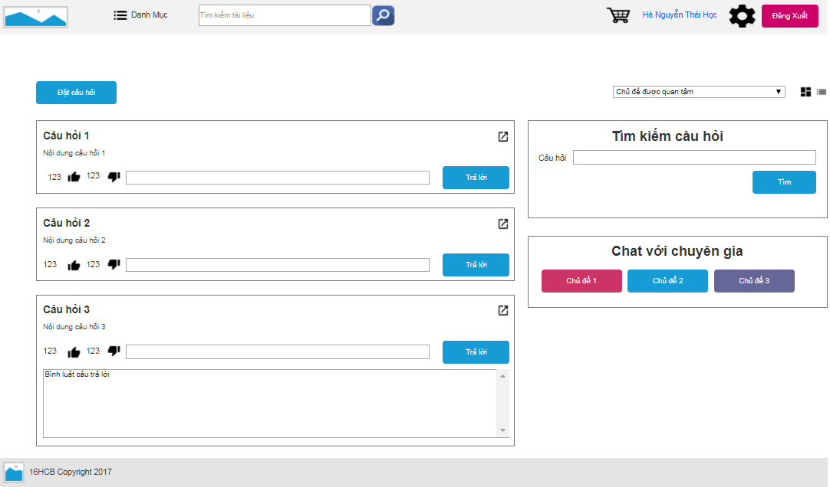
Danh sách câu hỏi mới đăng tải

Slide 23
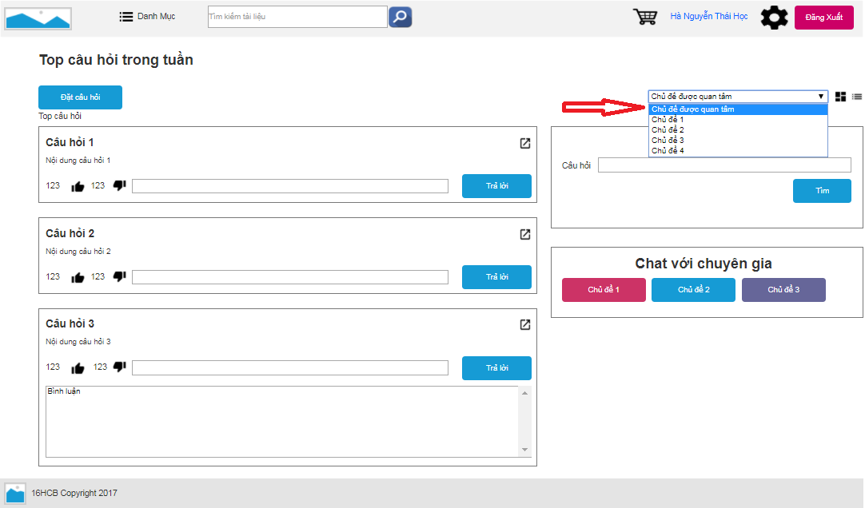
Top câu hỏi được quan tâm trong tuần

Slide 24
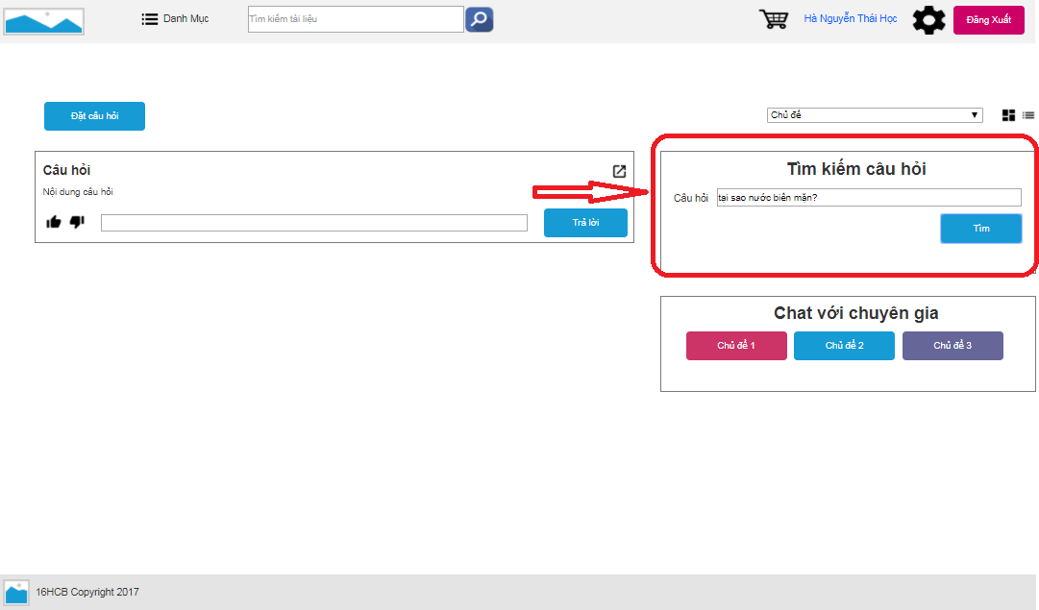
Tra cứu câu hỏi

Slide 25
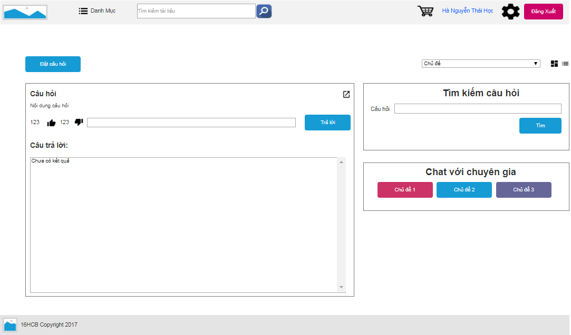
Xem câu hỏi

Slide 26
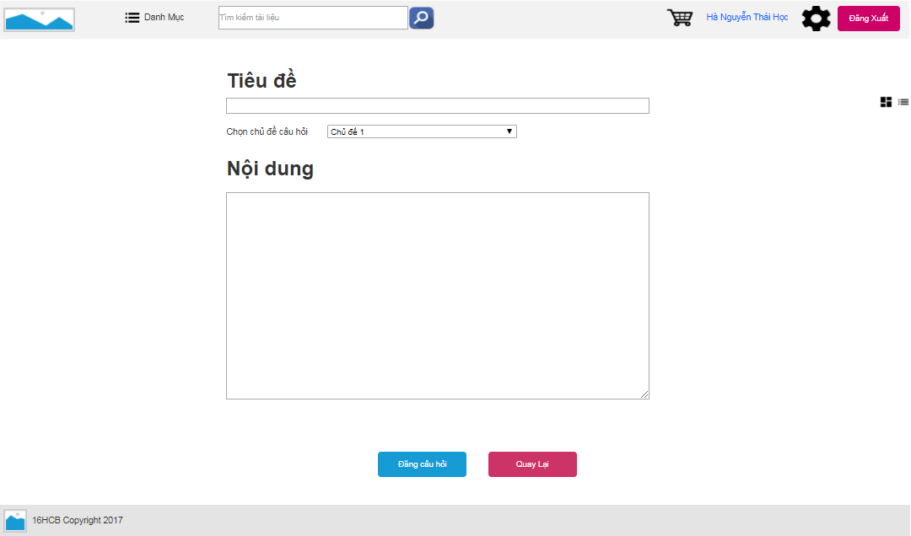
Đăng tải câu hỏi

Slide 27
Sitemap
Trang chủ
Tài khoản
Sách giáo khoa
Câu hỏi
Bài toán
Đăng ký
SGK mới đăng tải
Câu hỏi mới đăng tải
Bài tập mới đăng tải
Đăng nhập
SGK theo chủ đề
Câu hỏi theo chủ đề
Tra cứu bài tập
Đăng xuất
Tra cứu SGK
Tra cứu câu hỏi
Xem bài tập
Xem và cập nhật thông tin cá nhân
Xem SGK
Xem câu hỏi
Đăng tải bài tập
Đăng tải SGK
Đăng tải câu hỏi
Cập nhật bài tập
Xem lịch sử hoạt động
Cập nhật SGK
Xóa SGK

Slide 28
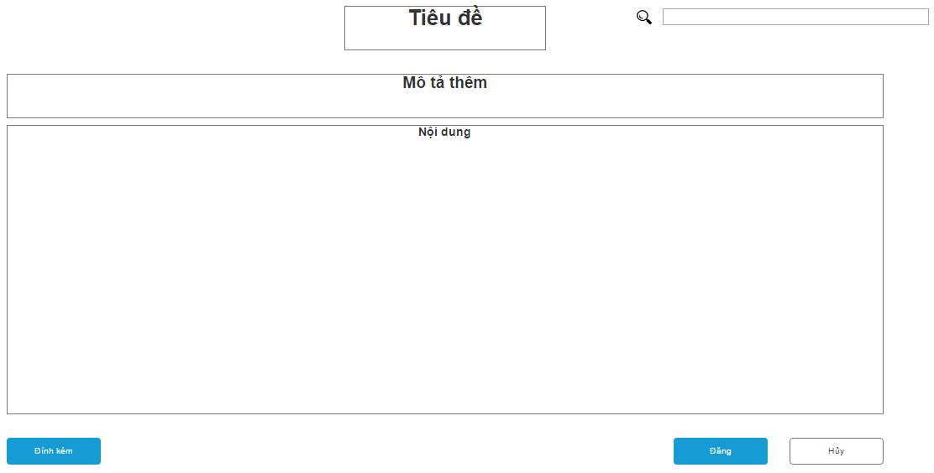
Đăng tải bài tập

Slide 29
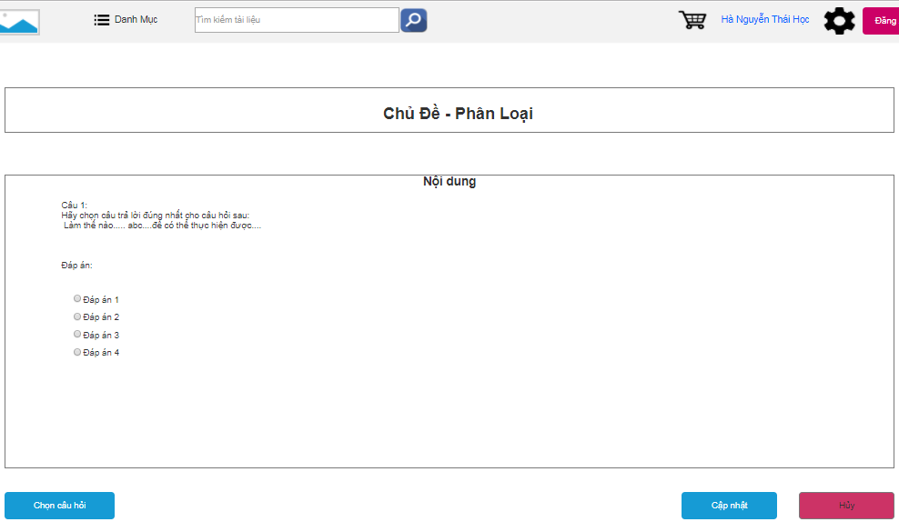
Cập nhật bài tập

Slide 30
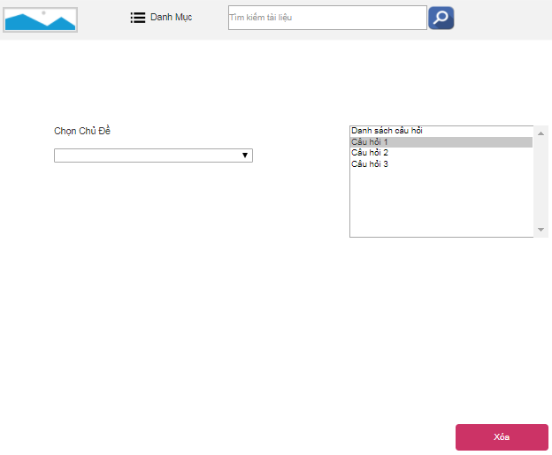
Xóa bài tập

Slide 31
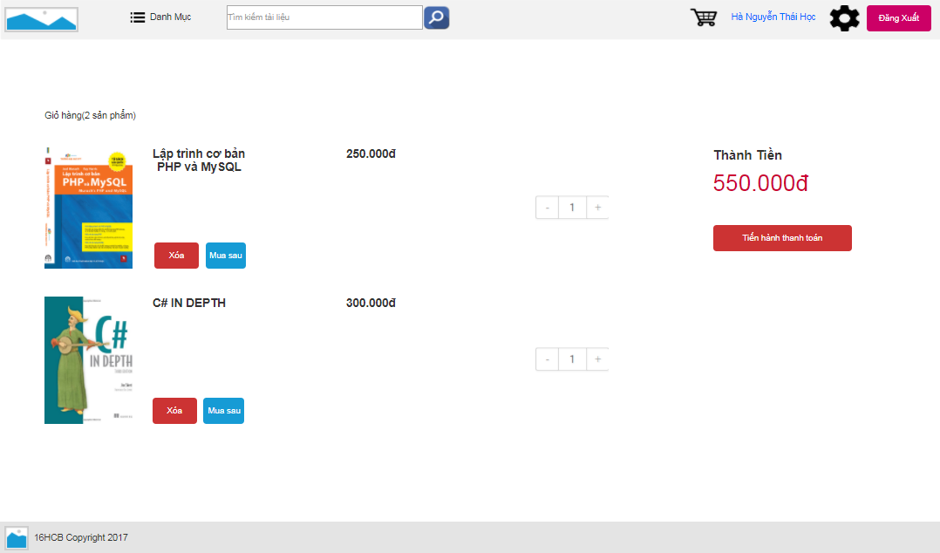
Giỏ hàng

Slide 32

Lỗi 404

Slide 33


